Slide 1
03 안드로이드를 위한 Kotlin 문법

Slide 2
기본적인 Kotlin 문법을 익힌다.
안드로이드 프로그래밍을 위한 Kotlin의 특징을 이해한다.

Slide 3
Kotlin의 개요
Kotlin의 기본 문법
클래스와 인스턴스
클래스 상속
추가로 알아둘 Kotlin 문법

Slide 4
01 Kotlin의 특징
SECTION 01 Kotlin의 개요
Java와 100% 상호 호환되므로 Java 코드를 완전히 대체 가능
Java보다 문법이 간결함
프로그램의 안정성을 높여줌
var 또는 val 예약어를 통해 데이터 형식을 선언하지 않고 변수를 선언할수 있음

Slide 5
02 Kotlin 프로그램 작성법
SECTION 01 Kotlin의 개요
IntelliJ IDEA 환경에서 개발
Kotlin 사이트(https://play.kotlinlang.org/)에 접속하여 별도의 설치 없이 개발

Slide 6
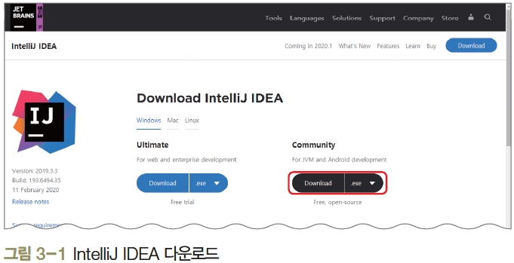
02 Kotlin 프로그램 작성법
SECTION 01 Kotlin의 개요
<실습 3-1> IntelliJ IDEA 환경에서 Kotlin 개발하기
(1) https://www.jetbrains.com/idea/download/에 접속하여 ‘Community’를 다운로드(무료로 다운 가능).

Slide 7
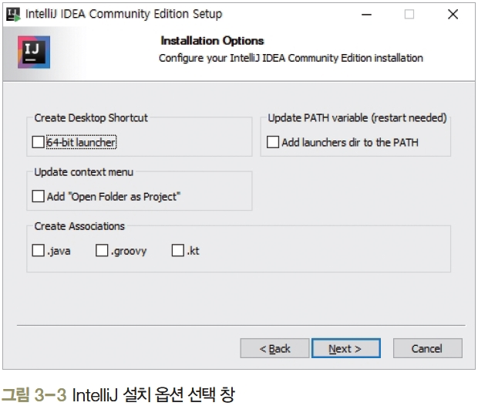
02 Kotlin 프로그램 작성법
SECTION 01 Kotlin의 개요
(2) 다운로드한 파일을 실행하여 설치.
모두 기본값으로 두고 <Next>를 클릭하여 설치를 진행
(3) [Installation Options] 창에서는 아무것도 선택하지 않고 <Next>를 클릭

Slide 8
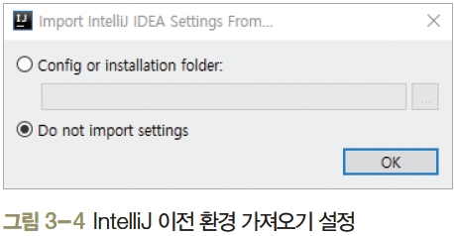

02 Kotlin 프로그램 작성법
SECTION 01 Kotlin의 개요
(4) 설치가 완료되면 [Windows 시작]-[JetBrains]-[IntelliJ IDEA Community Edition]을 선택하여 실행
[Import IntelliJ IDEA Settings From...] 창이 나오면 ‘Do not import settings’ 를 선택하고 <OK>를 클릭.
(5) [JetBrains Privacy Policy] 창이 나오면 ‘I confirm that I have read and …’에 체크하고 <Continue>를 클릭

Slide 9
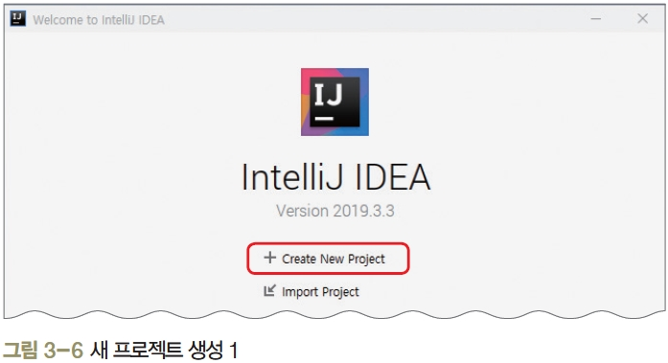
02 Kotlin 프로그램 작성법
SECTION 01 Kotlin의 개요
(6) [Set UI theme] 창이 나오면 ‘Darcula’ 또는 ‘Light’ 모드를 선택하고 왼쪽 아래의 <Skip Remaining and Set Defaults>를 클릭
(7) 초기화면에서 [Create New Project]를 클릭

Slide 10
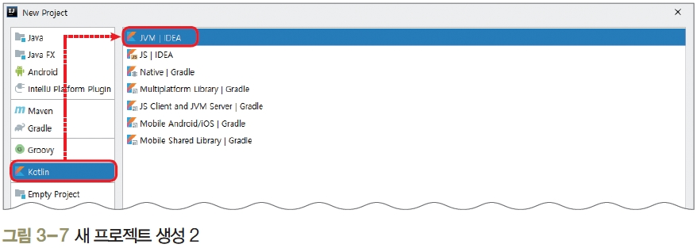
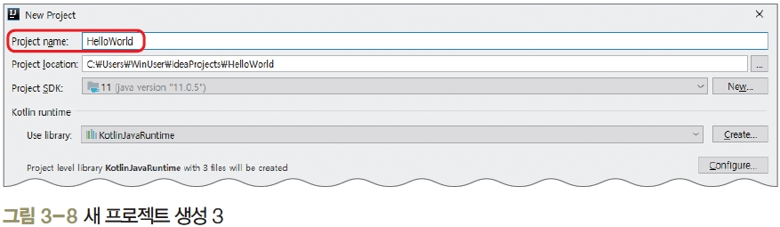
02 Kotlin 프로그램 작성법
SECTION 01 Kotlin의 개요
(8) [New Project] 창에서 왼쪽의 [Kotlin]에 이어 오른쪽의 [JVM | IDEA]를 선택한 후 <Next>를 클릭
(9) [Project name]에 ‘HelloWorld’를 입력하고 <Finish>를 클릭

Slide 11
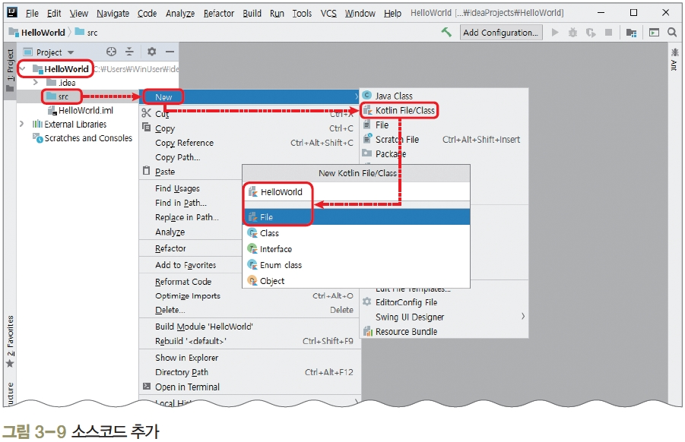
02 Kotlin 프로그램 작성법
SECTION 01 Kotlin의 개요
(10) 왼쪽의 [HelloWorld]-[src]에서 마우스 오른쪽 버튼을 클릭하고 [New]-[Kotlin File/Class]를 선택
이름에 ‘HelloWorld’를 입력하고 [File]을 더블클릭

Slide 12
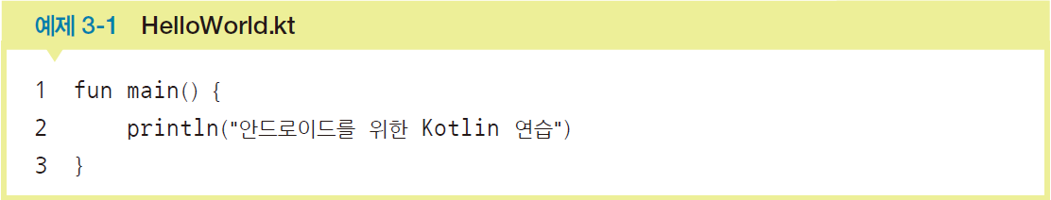
02 Kotlin 프로그램 작성법
SECTION 01 Kotlin의 개요
(11) 빈 화면에 다음과 같이 간단한 예제 입력

Slide 13
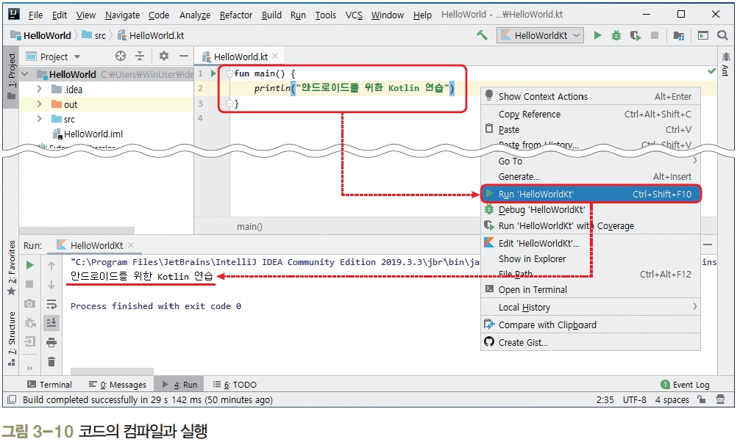
02 Kotlin 프로그램 작성법
SECTION 01 Kotlin의 개요
(12) 빈 화면에서 마우스 오른쪽 버튼을 클릭하고 [Run ‘HelloWorldKt’]를 선택하면 아래 쪽 콘솔에 실행 결과가 나타남

Slide 14
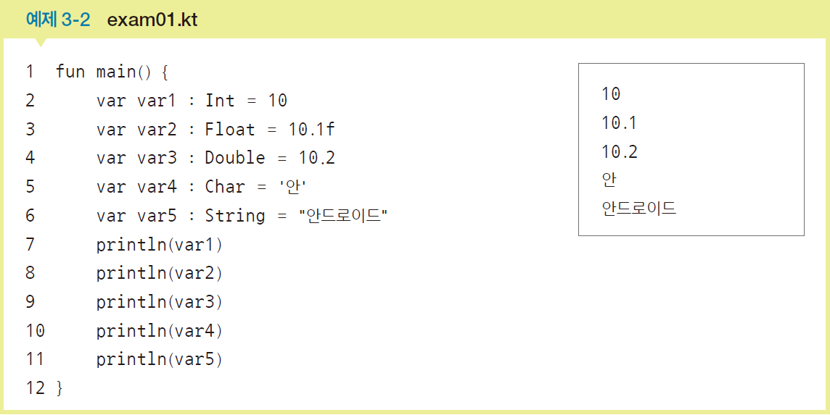
01 변수와 데이터 형식
SECTION 02 Kotlin의 기본 문법
정수형 변수, 실수형 변수, 문자형 변수, 문자열 변수를 선언하고 값을 대입한 후 출력하는 예제

Slide 15
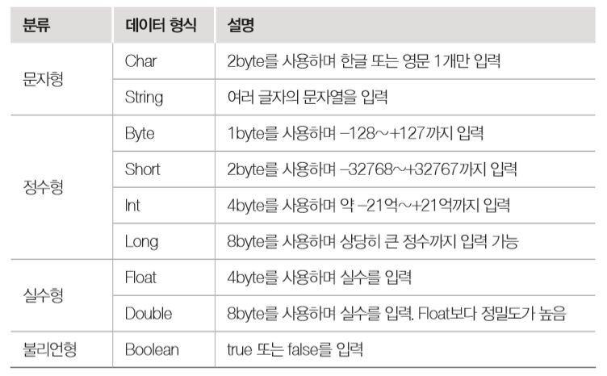
01 변수와 데이터 형식
SECTION 02 Kotlin의 기본 문법
Kotlin에서 많이 사용되는 기본적인 데이터 형식

Slide 16
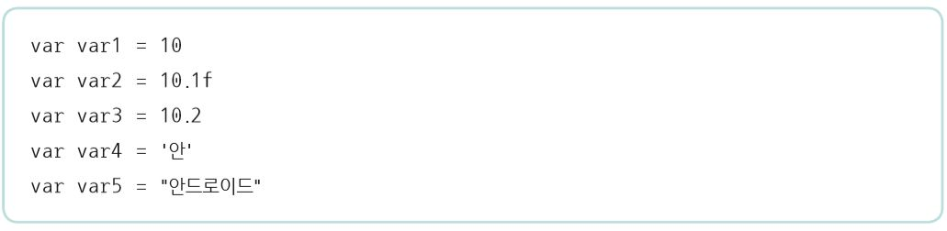
01 변수와 데이터 형식
SECTION 02 Kotlin의 기본 문법
Kotlin의 변수 선언 방식
1) 암시적 선언
변수의 데이터 형식을 지정하지 않고, 대입되는 값에 따라 자동으로 변수의 데이터 형식이 지정
단, 초기화하지 않는 경우에는 데이터 형식을 반드시 명시해야 함.
예제 3-2의 2~6행을 아래와 같이 수정 가능

Slide 17
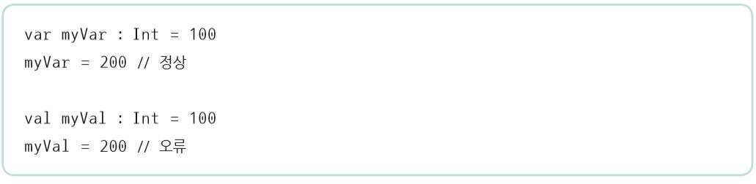
01 변수와 데이터 형식
SECTION 02 Kotlin의 기본 문법
Kotlin의 변수 선언 방식
2) var(variable)
일반 변수를 선언할 때 사용
필요할 때마다 계속 다른 값을 대입 가능
3) val(value)
변수 선언과 동시에 값을 대입하거나, 초기화 없이 선언한 후에 한 번만 값을 대입 가능
한 번 값을 대입하고 나면 값을 변경할 수 없음

Slide 18
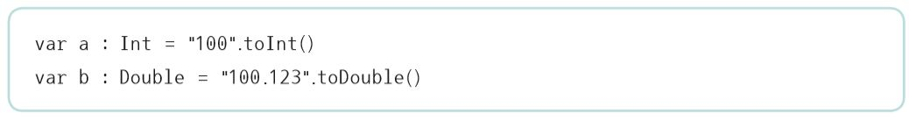
01 변수와 데이터 형식
SECTION 02 Kotlin의 기본 문법
데이터 형식 변환
캐스팅 연산자 사용
Kotlin에서 제공하는 toInt( )나 toDouble( ) 등의 정적 메소드 사용

Slide 19
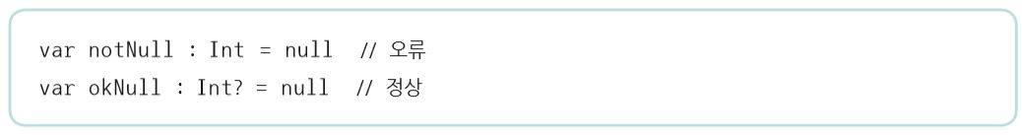
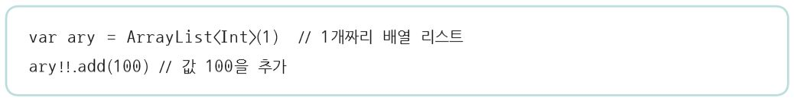
01 변수와 데이터 형식
SECTION 02 Kotlin의 기본 문법
null 사용
Kotlin은 기본적으로 변수에 null 값을 넣지 못함
변수를 선언할 때 데이터 형식 뒤에 ?를 붙여야 null 대입 가능
변수가 null 값이 아니라고 표시해야 하는 경우
!!로 나타냄
이 경우 null 값이 들어가면 오류 발생

Slide 20
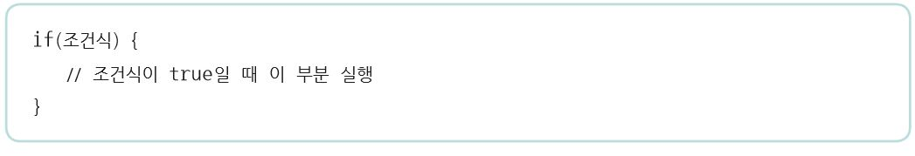
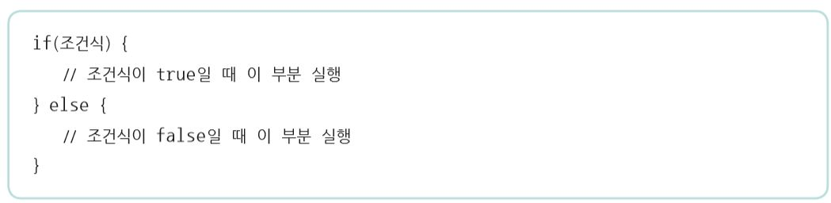
02 조건문: if, when
SECTION 02 Kotlin의 기본 문법
if 문
조건이 true인지 false인지에 따라서 어떤 작업을 할 것인지를 결정
이중 분기라고도 부름
if 문의 형식
if-else 문의 형식

Slide 21
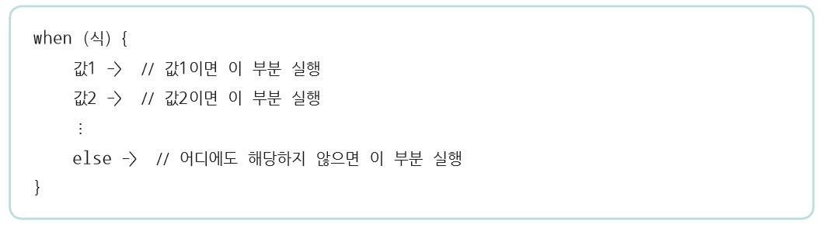
02 조건문: if, when
SECTION 02 Kotlin의 기본 문법
when 문
여러 가지 경우에 따라서 어떤 작업을 할 것인지를 결정
다중 분기라고도 부름
when 문의 형식

Slide 22
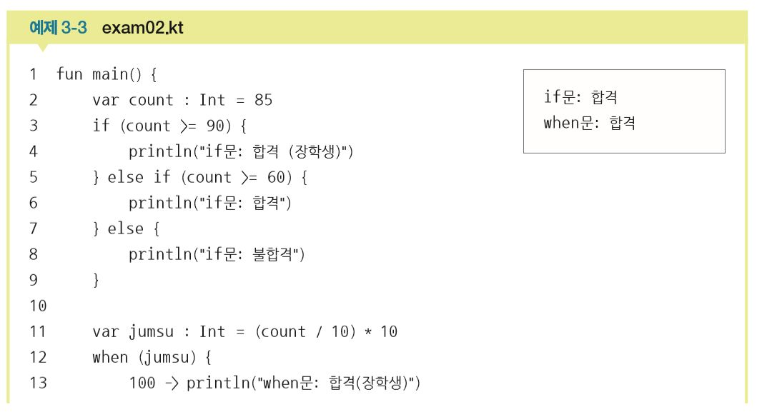
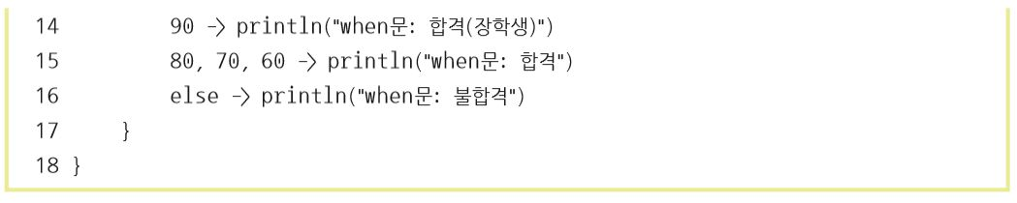
02 조건문: if, when
SECTION 02 Kotlin의 기본 문법

Slide 23
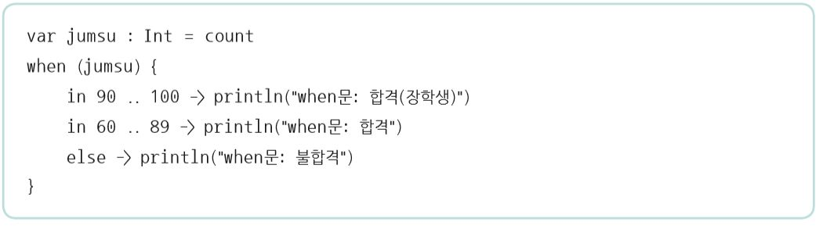
02 조건문: if, when
SECTION 02 Kotlin의 기본 문법
when 문의 처리 방법
각각의 값에 따라 처리 : [예제 3-3] 방식
범위로 처리 : in 키워드 사용
[예제 3-3]의 11~17행을 다음과 같이 수정해도 동일한 결과를 얻을 수 있음

Slide 24
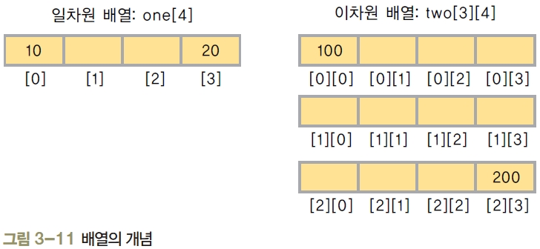
03 배열
SECTION 02 Kotlin의 기본 문법
배열
여러 개의 데이터를 하나의 변수에 저장하기 위해 사용

Slide 25
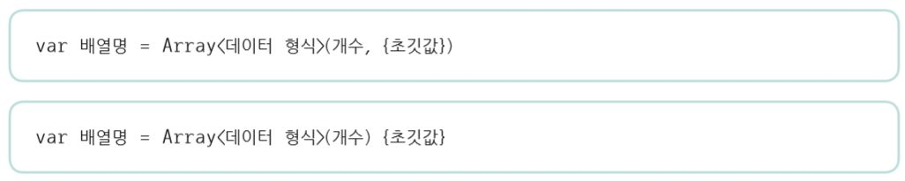
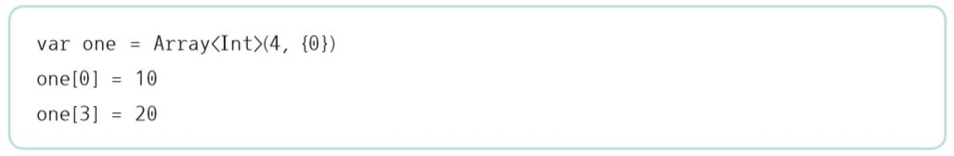
03 배열
SECTION 02 Kotlin의 기본 문법
일차원 배열 선언 형식
일차원 배열(one[4])을 선언하고 값을 대입하는 방법

Slide 26
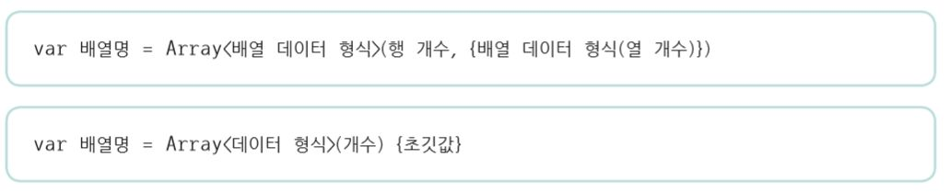
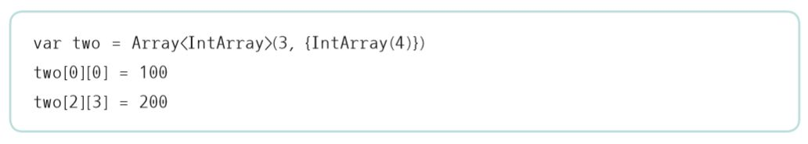
03 배열
SECTION 02 Kotlin의 기본 문법
이차원 배열 선언 형식
3×4 이차원 배열(two[3][4])을 선언하고 값을 대입하는 방법

Slide 27
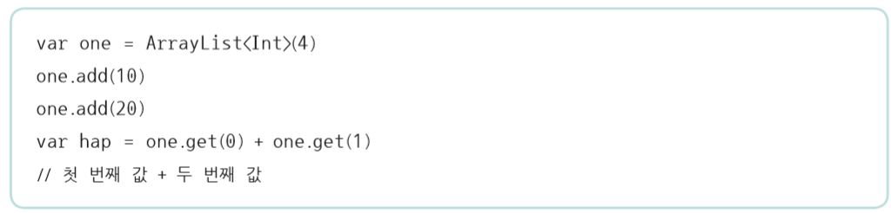
03 배열
SECTION 02 Kotlin의 기본 문법
배열을 선언하면서 값을 바로 대입하는 것도 가능함
ArrayList

Slide 28
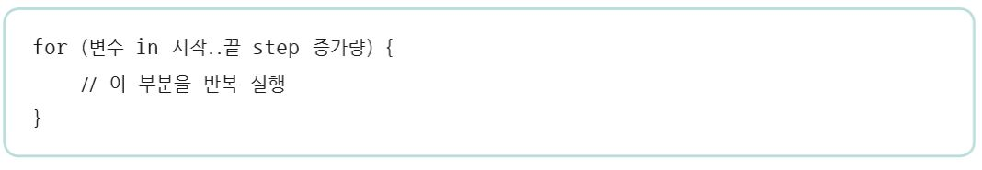
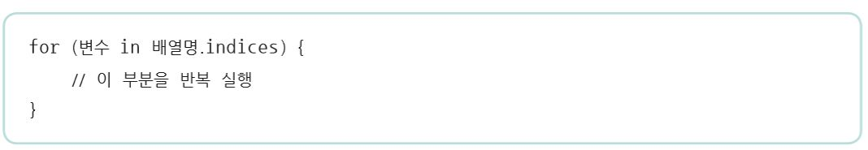
04 반복문: for, while
SECTION 02 Kotlin의 기본 문법
for 문
배열의 개수만큼 변수에 대입하여 반복하는 방법

Slide 29
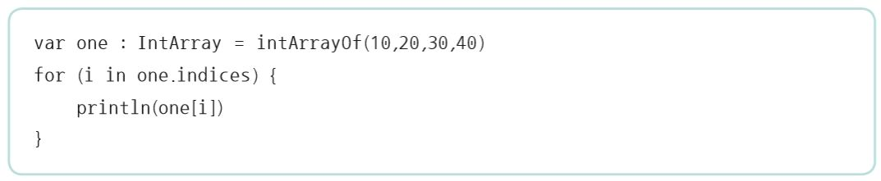
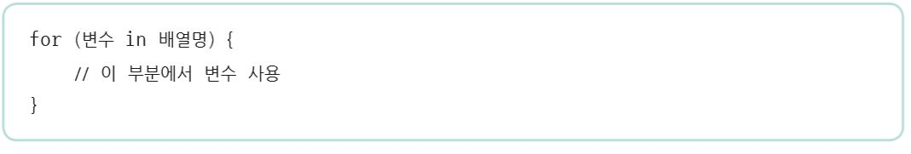
04 반복문: for, while
SECTION 02 Kotlin의 기본 문법
배열의 모든 값을 출력하는 방법
첨자(i) 없이 바로 배열의 값을 하나씩 처리하는 방법
배열의 내용이 하나씩 변수에 대입된 후 for 문 내부 실행
결국 배열의 개수만큼 for 문이 반복됨

Slide 30
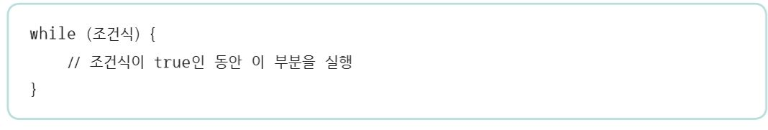
04 반복문: for, while
SECTION 02 Kotlin의 기본 문법
while 문
break 문
반복문을 빠져나올 때 사용
continue 문
반복문의 조건식으로 건너뛸 때 사용

Slide 31
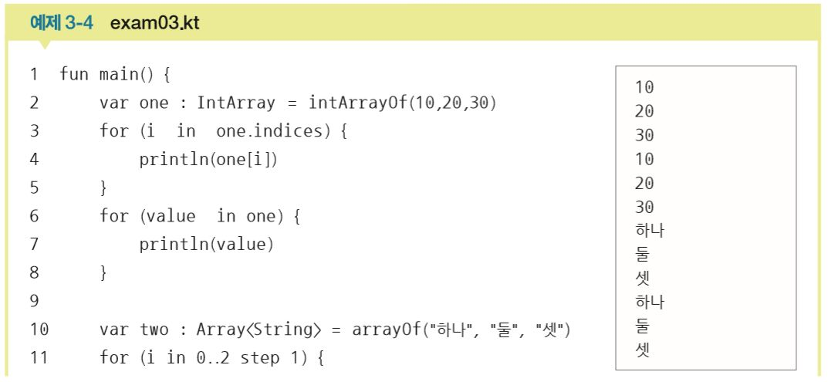
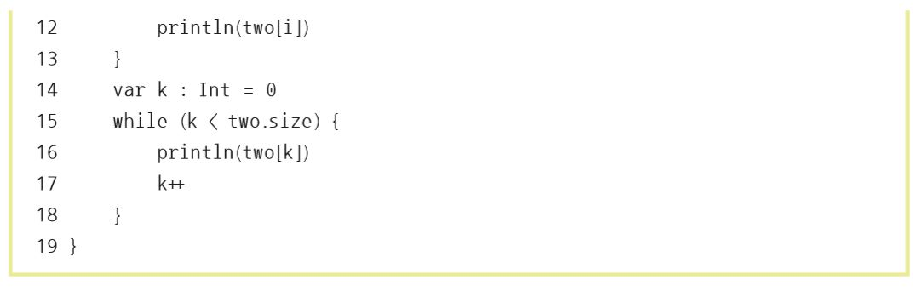
04 반복문: for, while
SECTION 02 Kotlin의 기본 문법

Slide 32
05 메소드와 전역변수, 지역변수
SECTION 02 Kotlin의 기본 문법
메소드
기본 메소드인 main( ) 함수 외에 사용자가 메소드를 추가로 생성할 수 있음
메소드를 호출할 때 파라미터를 넘길 수 있음
메소드에서 사용된 결과를 return 문으로 돌려줄 수도 있음.
변수
전역변수(global variable)
전역변수는 모든 메소드에서 사용됨
지역변수(local variable)
메소드 내부에서만 사용됨

Slide 33
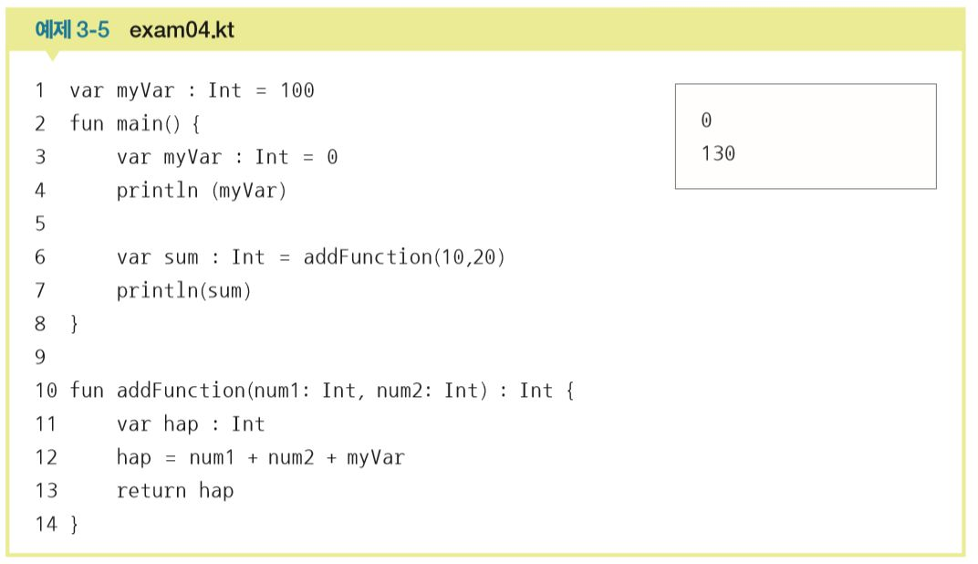
05 메소드와 전역변수, 지역변수
SECTION 02 Kotlin의 기본 문법

Slide 34
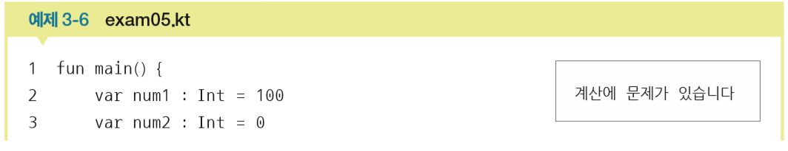
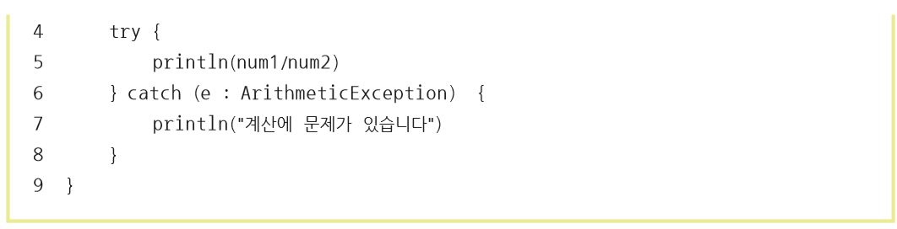
06 예외 처리: try~catch
SECTION 02 Kotlin의 기본 문법
예외(exception)
Kotlin 프로그램 실행 중에 발생하는 오류
try~catch 문을 통해 이 오류를 처리함

Slide 35
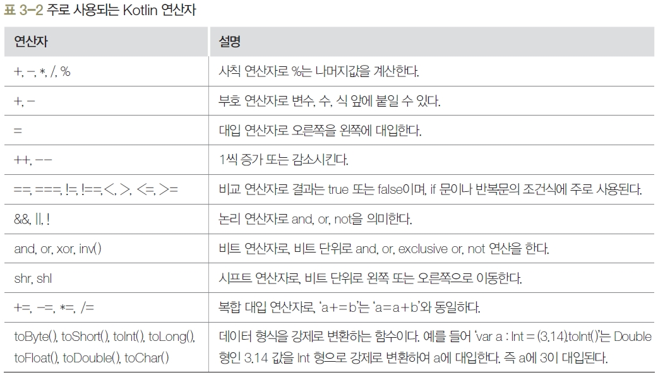
07 연산자
SECTION 02 Kotlin의 기본 문법

Slide 36
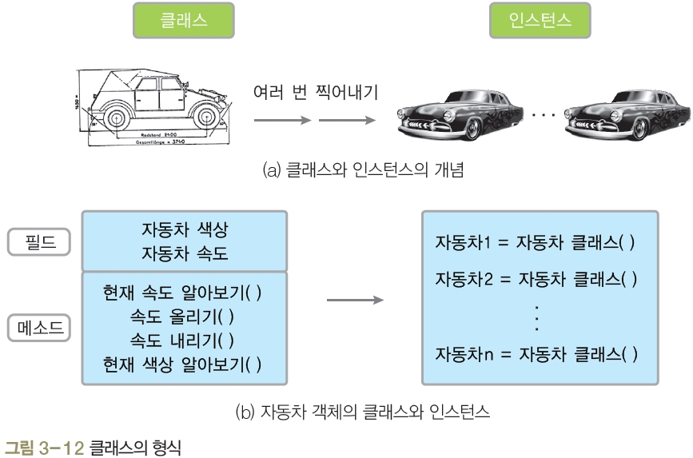
01 클래스 정의와 인스턴스 생성
SECTION 03 클래스와 인스턴스
클래스(class)
변수(필드)와 메소드로 구성
객체지향 관점에서의 클래스 :
실세계의 객체들이 가질 수 있는 상태와 행동

Slide 37
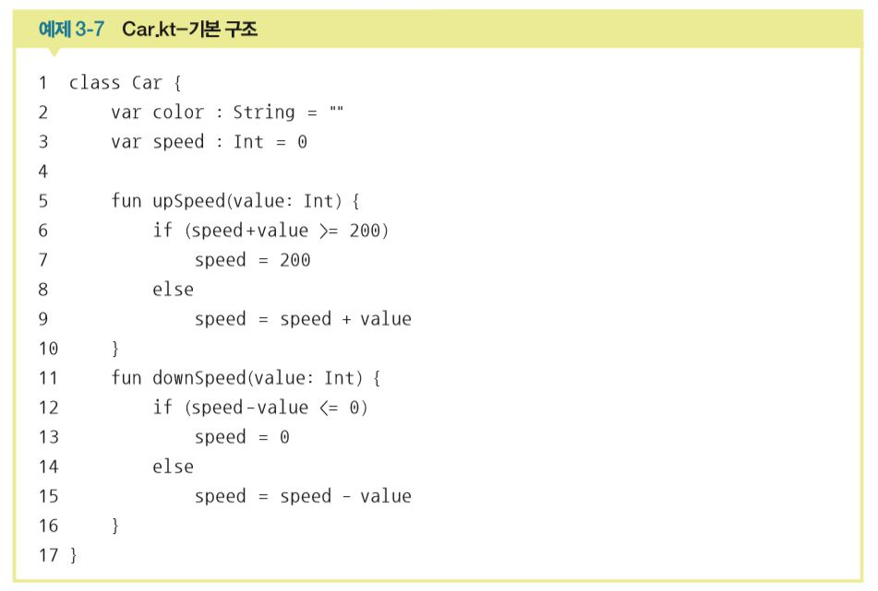
01 클래스 정의와 인스턴스 생성
SECTION 03 클래스와 인스턴스
[그림 3-12]의 자동차 클래스를 구현한 예제
클래스 이름은 Car로 지정

Slide 38
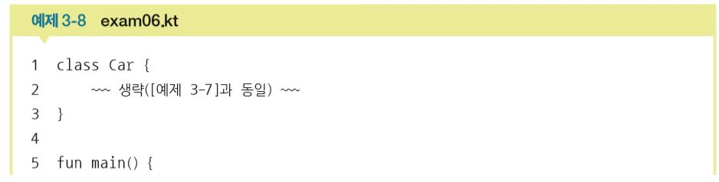
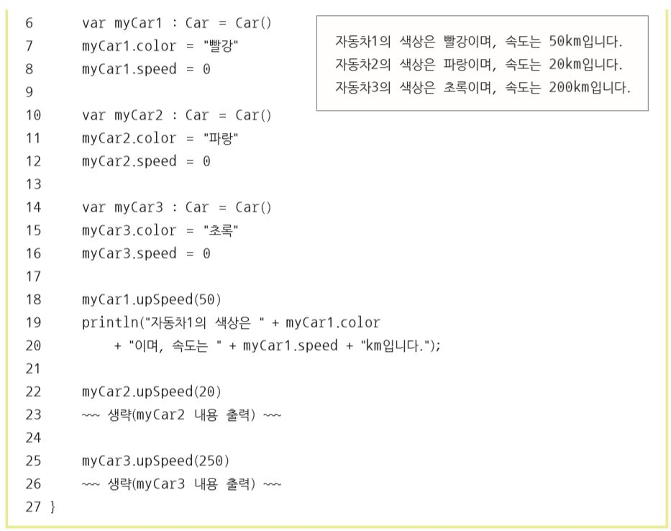
01 클래스 정의와 인스턴스 생성
SECTION 03 클래스와 인스턴스
[예제 3-7]에서 정의한 Car 클래스를 인스턴스로 생성

Slide 39
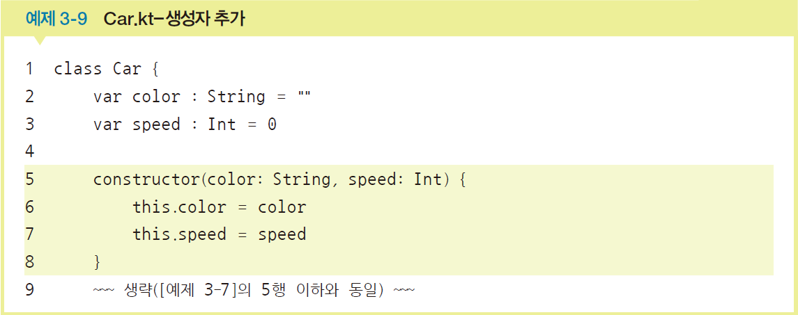
02 생성자
SECTION 03 클래스와 인스턴스
[예제 3-7]의 Car.kt에 생성자 코드 추가

Slide 40
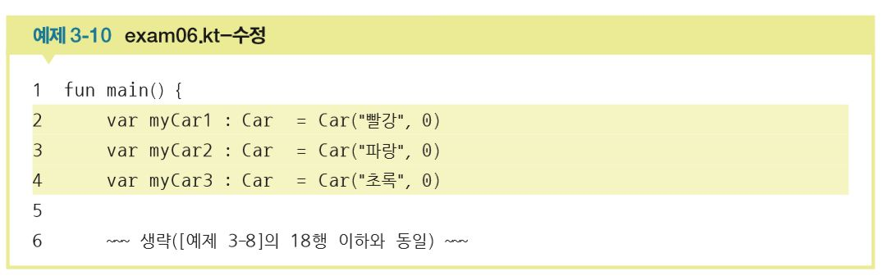
02 생성자
SECTION 03 클래스와 인스턴스
[예제 3-8]의 Car 클래스를 사용한 myCar1, myCar2, myCar3의 내용을 변경해야 함.
[예제 3-8]의 6~16행을 아래와 같이 수정.
실행 결과는 [예제 3-8]과 동일.
Notes:
5

Slide 41
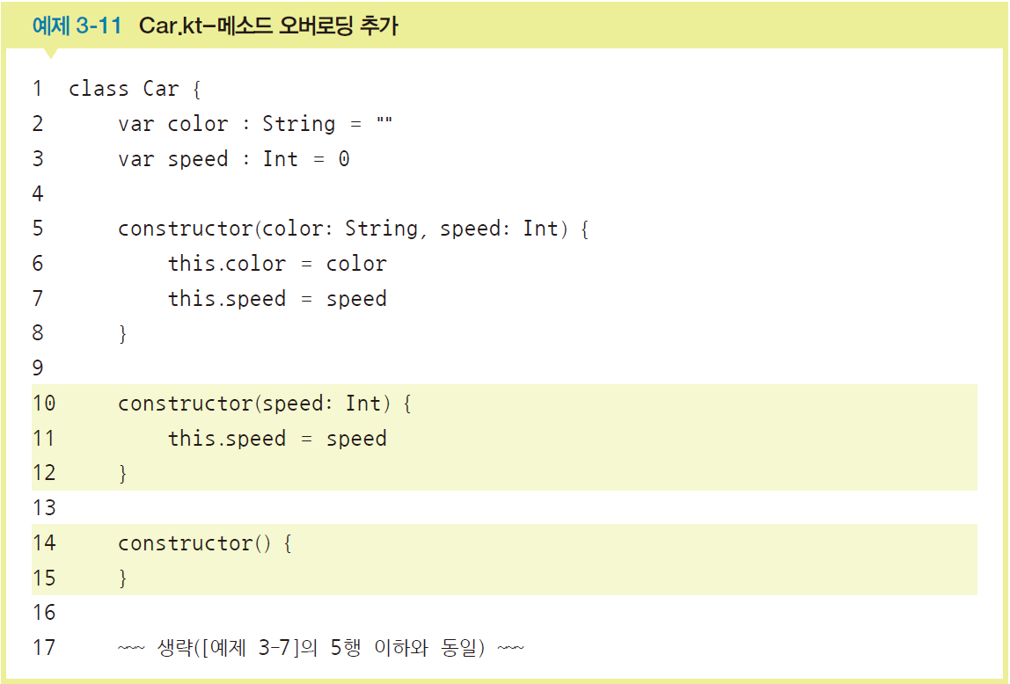
03 메소드 오버로딩
SECTION 03 클래스와 인스턴스
메소드 오버로딩(overloading)
한 클래스 내에서 메소드의 이름이 같아도 파라미터의 개수나 데이터 형식만 다르면 여러 개를 선언할 수 있음
[예제 3-9]의 9행에 다음 예제의 10~15행을 추가
Notes:
5

Slide 42
04 정적 필드, 정적 메소드, 상수 필드
SECTION 03 클래스와 인스턴스
정적 필드(static field)
인스턴스를 생성하지 않고 클래스 자체에서 사용되는 변수
companion object { } 안에 작성하여 정적 필드를 만듦
정적 메소드(static method)
메소드 또한 companion object { } 안에 작성하면 됨
인스턴스를 생성하지 않고도 ‘클래스명.메소드명( )’으로 호출하여 사용 가능
상수 필드
정적 필드에 초깃값을 입력하고 const val로 선언
선언한 후에는 값을 변경할 수 없음
상수 필드는 대문자로 구성하는 것이 일반적임
클래스 안에 상수를 정의할 때 사용
Notes:
5

Slide 43
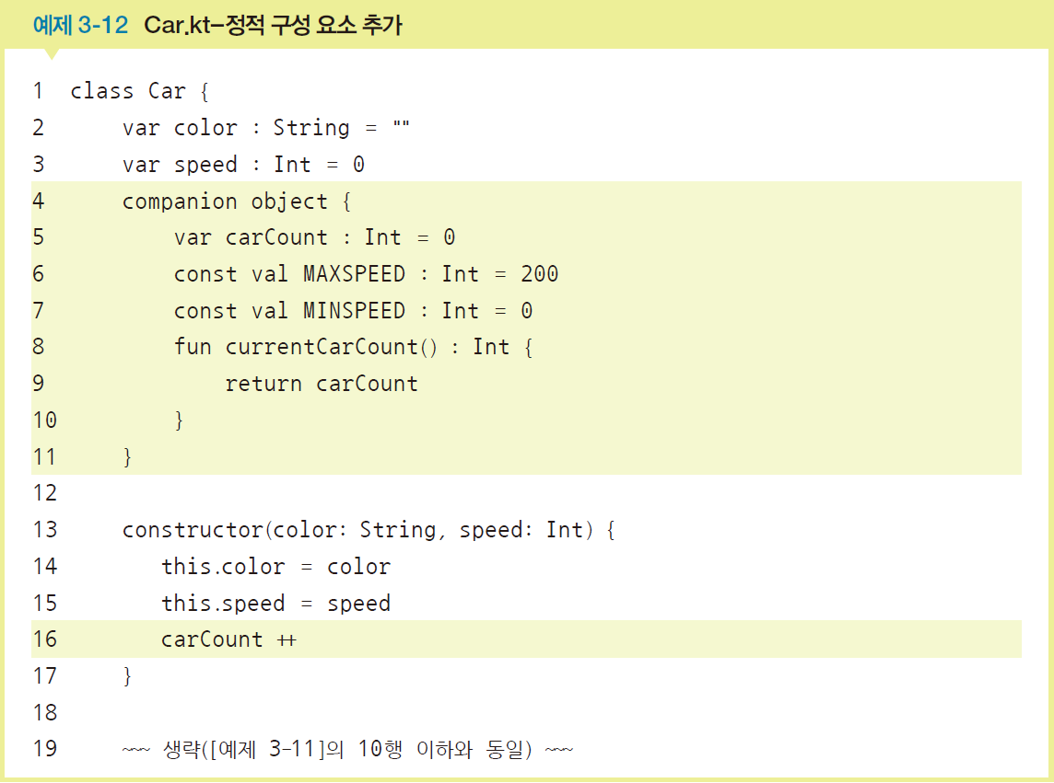
04 정적 필드, 정적 메소드, 상수 필드
SECTION 03 클래스와 인스턴스
Notes:
5

Slide 44
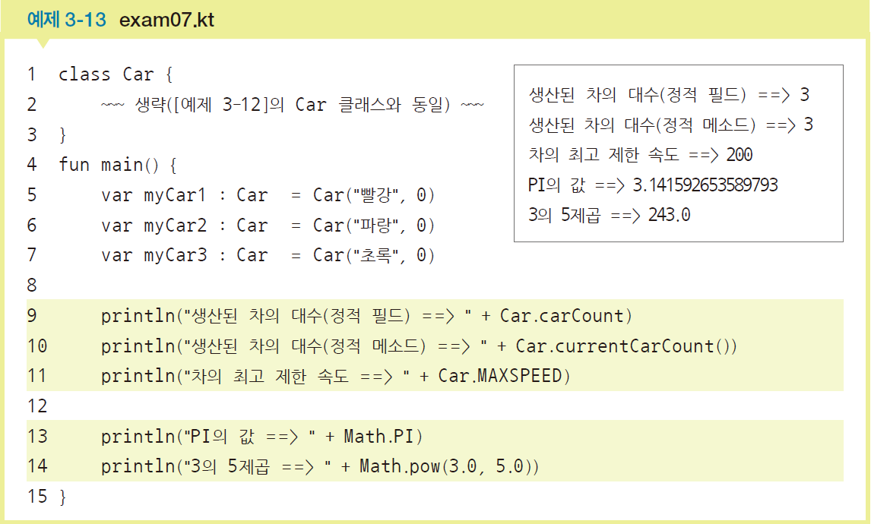
04 정적 필드, 정적 메소드, 상수 필드
SECTION 03 클래스와 인스턴스
Notes:
5

Slide 45
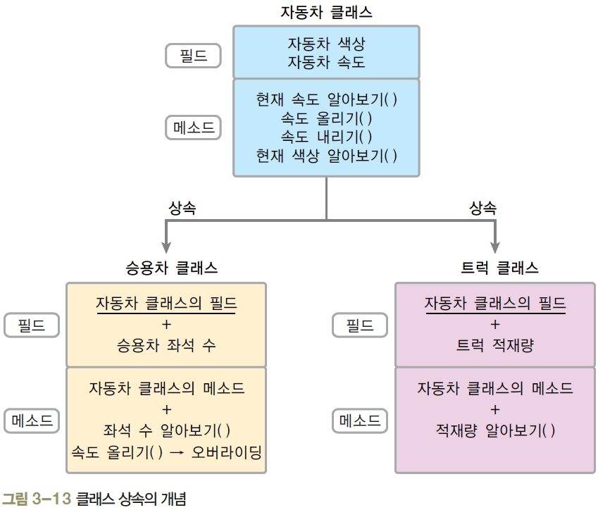
01 클래스 상속과 메소드 오버라이딩
SECTION 04 클래스 상속
클래스 상속(inheritance)
기존의 클래스가 가지고 있는 것을 그대로 물려받으면서 필요한 필 드나 메소드를 추가로 정의하는 것을 의미함
Notes:
5

Slide 46
01 클래스 상속과 메소드 오버라이딩
SECTION 04 클래스 상속
슈퍼클래스(superclass, 또는 부모 클래스)
[그림 3-13]에서의 자동차 클래스를 의미함
서브클래스(subclass, 또는 자식 클래스)
[그림 3-13]에서의 승용차 클래스나 트럭 클래스를 의미함
서브클래스는 슈퍼클래스의 모든 필드와 메소드를 상속받음
→ 별도의 선언이나 정의 없이도 슈퍼클래스의 필드와 메소드를 사용할 수 있음
메소드 오버라이딩(overriding)
슈퍼클래스의 메소드를 무시하고 새로 정의하는 것을 의미함
승용차 클래스의 ‘속도 올리기( )’ 메소드는 슈퍼 클래스의 메소드를 재정의함
Notes:
5

Slide 47
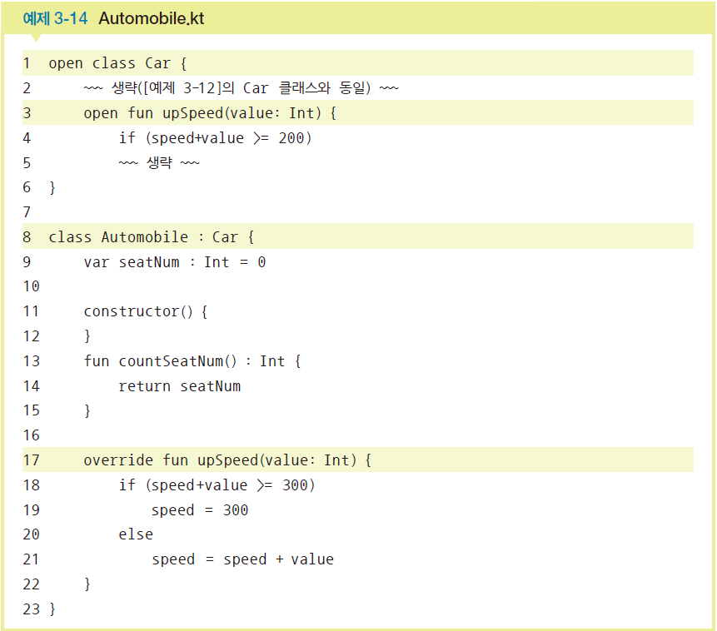
01 클래스 상속과 메소드 오버라이딩
SECTION 04 클래스 상속
[그림 3-13]의 승용차 클래스를 Kotlin 코드로 변경한 예제
Notes:
5

Slide 48

01 클래스 상속과 메소드 오버라이딩
SECTION 04 클래스 상속
서브클래스를 사용하는 간단한 예제
Notes:
5

Slide 49
02 추상 클래스와 추상 메소드
SECTION 04 클래스 상속
추상(abstract) 클래스
인스턴스화를 금지하는 클래스
추상 클래스는 클래스 앞에 abstract 키워드를 붙여서 지정함
인스턴스화란
[예제 3-15]의 4행과 같이 클래스로 인스턴스를 생성하는 것을 의미.
추상 메소드
본체가 없는 메소드
메소드 앞에 abstract 키워드를 붙여서 지정
추상 메소드를 포함하는 클래스는 추상 클래스로 지정해야 함.
Notes:
5

Slide 50

02 추상 클래스와 추상 메소드
SECTION 04 클래스 상속
추상 클래스와 추상 메소드를 사용하는 목적
공통적으로 사용되는 기능을 추상 메소드로 선언 해놓고, 추상 클래스를 상속받은 후에 추상 메소드를 오버라이딩해서 사용하기 위함
‘구현한다(implement)’
추상 메소드를 오버라이딩하는 것을 의미함
동물 클래스를 추상 클래스로 만들고 추상 메소드인 ‘이동한다( )’를 포함함
Notes:
5

Slide 51


02 추상 클래스와 추상 메소드
SECTION 04 클래스 상속
[그림 3-14]를 구현한 예제
Notes:
5

Slide 52

03 클래스 변수의 다형성
SECTION 04 클래스 상속
다형성(polymorphism)
서브클래스에서 생성한 인스턴스를 자신의 클래스 변수에 대입할 수 있는 것을 의미함
하나의 변수에 여러 종류의 인스턴스를 대입할 수 있음
Notes:
5

Slide 53
04 인터페이스와 다중 상속
SECTION 04 클래스 상속
인터페이스(interface)
추상 클래스와 성격이 비슷함
interface 키워드를 사용하여 정의하고 내부에는 추상 메소드를 선언함
클래스에서 인터페이스를 받아 완성할 때 상속과 마찬가지로 ‘ : 인터페이스 이름’ 형식을 사용함
인터페이스는 ‘상속받는다’고 하지 않고 ‘구현한다’고 함
Kotlin은 다중 상속을 지원하지 않음
대신 인터페이스를 사용하여 다중 상속과 비슷하게 작성할 수 있음
Notes:
5

Slide 54


04 인터페이스와 다중 상속
SECTION 04 클래스 상속
Notes:
5

Slide 55

05 람다식
SECTION 04 클래스 상속
람다식(lambda expression)
함수를 익명 함수(anonymous function) 형태로 간단히 표현 한 것
코드가 간결해져서 가독성이 좋아짐
람다는 { } 안에 매개변수 와 메소드의 모든 내용을 선언
파라미터 2개를 받아서 합계를 출력하는 일반적인 메소드 형식
이를 람다식으로 간단히 표현할 수 있음
Notes:
5

Slide 56

05 람다식
SECTION 04 클래스 상속
람다식의 특징
람다식은 { }로 감싸며 fun 예약어를 사용하지 않음
{ } 안 ->의 왼쪽은 파라미터, 오른쪽은 함수의 내용
-> 오른쪽 문장이 여러 개라면 세미콜론(;)으로 구분
내용 중 마지막 문장은 반환값(return)임.
이후 장에서는 버튼을 클릭했을 때 실행되는 람다식을 아래 형태로 구현함
Notes:
5

Slide 57
01 패키지
SECTION 05 추가로 알아둘 Kotlin 문법
패키지
클래스와 인터페이스가 많아지면 관리하기가 어렵기 때문에 패키지 단위로 묶어서 관리함.
사용자가 생성한 클래스가 포함될 패키지는 *.kt 파일 첫 행에 아래와 같이 지정
안드로이드에서 제공하는 패키지 목록 확인 링크: https://developer.android.com/reference/kotlin/packages
Notes:
5

Slide 58

02 제네릭스
SECTION 05 추가로 알아둘 Kotlin 문법
제네릭스(Generics)
데이터 형식의 안전성을 보장하는 데 사용함
제네릭스를 사용하여 strList에 문자열만 들어가도록 설정할 수 있음.
다음 코드의 마지막 행은 컴파일 오류가 발생
제네릭스는 <String>뿐 아니라 <Int>, <Double> 등을 사용할 수 있음
사용자가 정의한 클래스 형에도 사용할 수 있음
Notes:
5

Slide 59

03 문자열 비교, 날짜 형식
SECTION 05 추가로 알아둘 Kotlin 문법
문자열 비교
String 클래스의 equals( ) 메소드 사용
Notes:
5

Slide 60


03 문자열 비교, 날짜 형식
SECTION 05 추가로 알아둘 Kotlin 문법
날짜 형식
DateFormat 클래스를 상속받은 SimpleDate Format 사용
‘연월일’이나 ‘시분초’와 같은 일반적인 표현이 가능함
Notes:
5

